Slide 1



Niveau
Physique chimie
Niveau
1AC
Période 1
Thème 1
Matière: structure et transformations
Chapitre 4
La solubilité
Tâche 1
Distinguer un soluté, un solvant et une solution

Slide 4

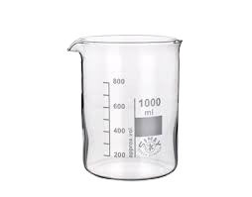


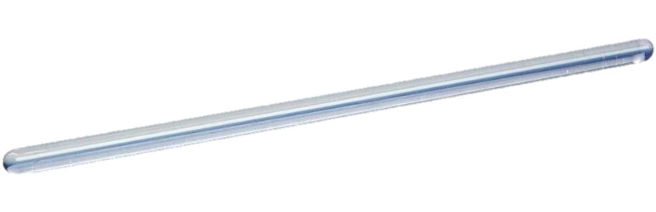

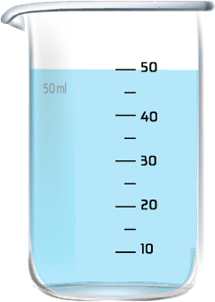


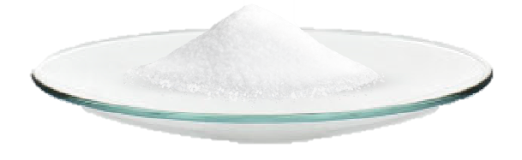
Matériel nécessaire
Matériel de l’enseignant
Matériel de l’élève
Bécher
Agitateur
Eau
Sel

Slide 5
Orientations didactiques
La tâche principale de cette séance repose sur le savoir-faire suivant : Distinguer un soluté, un solvant et une solution à partir des observations.
Tâche à réussir
L’enseignant est censé à réaliser la manipulation devant les élèves et faire une bonne démonstration et doit insister sur la distinction entre le solvant, le soluté et la solution en se basant sur l’expérience ou les résultats de l’expérience
Ne pas aborder la notion de composé ionique ou moléculaire.
Faire le lien avec des situations de la vie courante : cuisine, boissons, environnement, biologie…
Stratégie
Il y a confusion entre un solide qui fond et un solide qui se dissout.
Les gaz ne peuvent pas se dissoudre dans l’eau.
Lorsqu'on dissout un solide dans l'eau, il disparaît.
Il n’y a pas de solution saturée, tant qu’on agite ou on chauffe on peut dissoudre n’importe quelle quantité de soluté.
Confusion entre solution et corps pur.
Conceptions erronées
des élèves

Slide 6
Repérage dans le chapitre 4
Distinguer un soluté et un solvant dans une solution
Comparer la vitesse de dissolution d’un même soluté dans différentes conditions
Calculer la solubilité d’un soluté dans l’eau
Déterminer expérimentalement la solubilité d’un soluté dans l’eau

Slide 7
12 min
10 min
03 min

Slide 8
10 min

Slide 9

Bonjour! Prêts pour démarrer notre séance? Allons-y!

Slide 11
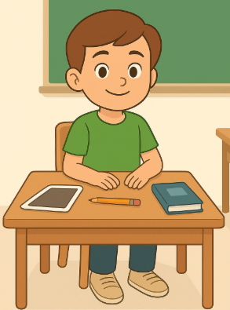
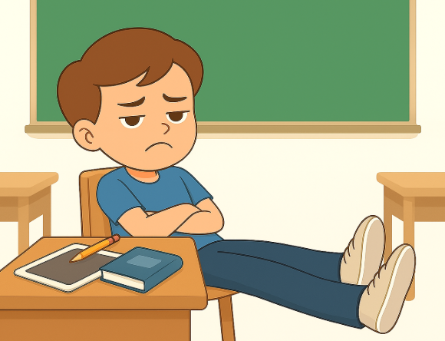
Observez ces images : à votre avis, quel comportement positif met-elle en évidence ?
L’enseignant.e fait participer les élèves pour qu’ils expriment ce qu’ils comprennent de l’image.
En classe, j’adopte une bonne posture.
En classe, je m’allonge sur ma chaise.

Slide 12

En classe, je m’assois correctement sur ma chaise. Je ne m’allonge pas, car une mauvaise posture peut nuire à ma santé.
L’enseignant.e recourt à l’alternance linguistique pour expliciter le comportement attendu.
En classe, j’adopte une bonne posture.
En classe, je m’allonge sur ma chaise.

Slide 13

O
Réactivation des prérequis
(6 min)

Slide 14

Avant de commencer notre leçon , qui peut me rappeler la traduction des termes suivants en français?
L’enseignant invite deux ou trois élèves à répondre et demande de lire le mot en français à haute voix (une fois que c’est affiché)
Donnez l’équivalent en français de:
الخليط
يذوب
Le mélange
Se dissout
متجانس
غير متجانس
Homogène
Hétérogène

Slide 15
On va commencer cette séance par un rappel. Choisir la bonne réponse.
Demander à 5 élèves au hasard, pas toujours les mêmes.
Un mélange est constitué:
A
de plusieurs constituants
B
d’un seul constituant

Slide 16


Un mélange est constitué de plusieurs constituants.
Rappeler la différence entre un mélange et un corps pur.
Un mélange est constitué:
A
de plusieurs constituants
B
d’un seul constituant

Slide 17
Choisir la bonne réponse pour compléter la phrase ci-dessous
.
Demander à 4 élèves au hasard, pas toujours les mêmes.
L’eau de mer contient du sel………………….
A
fondu
B
liquide
C
dissout

Slide 18
C’est vrai l’eau de mer contient du sel dissout .
S'appuyer sur les réponses pour donner plus d’explications.
L’eau de mer contient du sel………………….
A
fondu
B
liquide
C
dissout

Slide 19
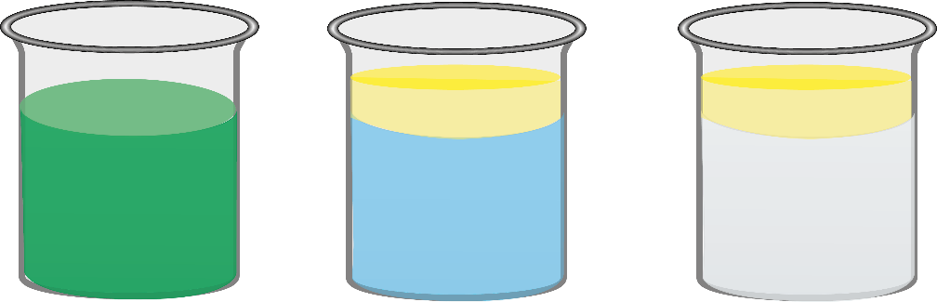
Pour distinguer les types de mélanges , compléter par le mot convenable.
Demander à 4 élèves au hasard, pas toujours les mêmes.
Compléter par homogène ou hétérogène.
Eau + sirop
Huile + Sirop blanc
………………………
………………………
………………………

Slide 20
Effectivement, il existe deux types de mélange : homogène et hétérogène.
Proposer d’autres exemples pour renforcer les acquis.
Compléter par homogène ou hétérogène.
Eau + sirop
Huile + Sirop blanc
Homogène
Hétérogène
Hétérogène
Eau + sirop
Eau + Huile
Huile + Sirop blanc

Slide 21
2 min

Slide 22
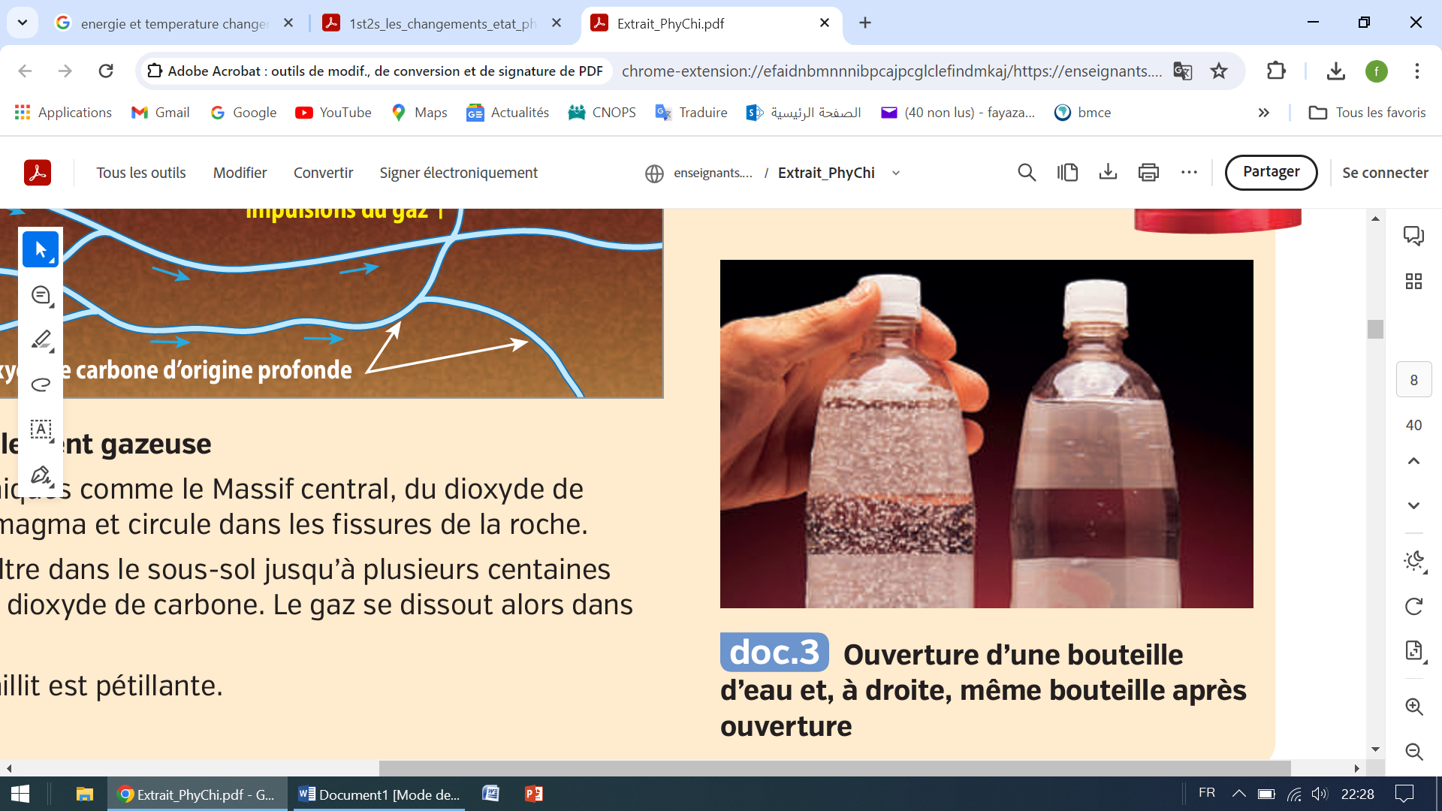
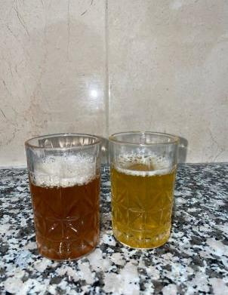

Avant de passer à notre tâche d’aujourd’hui, je vous présente les situations suivantes :
L’enseignant·e fait participer les élèves pour essayer de répondre aux questions posées .
Lorsqu’on met un morceau du sucre dans le thé en agitant, on constate qu’il disparaît.
Où est passé le sucre? A-t-il vraiment disparu ?
Lorsqu’on ouvre une bouteille de boisson gazeuse, on voit apparition de bulles gazeuses.
D’où proviennent ces bulles gazeuses?

Slide 23
Avant de passer à notre tâche d’aujourd’hui, je vous présente les situations suivantes :
L’enseignant·e fait participer les élèves pour essayer de répondre aux questions posées .
Les bulles proviennent du gaz dissous dans la boisson, qui s’échappe lorsqu’on ouvre la bouteille.
Le sucre ne disparaît pas : il se dissout dans le thé et se répartit en petites particules invisibles à l’œil nu.

Slide 24

Voyons notre tâche d’aujourd’hui : À la fin de cette séance, vous serez capables de distinguer ,lors d’une dissolution, un soluté, un solvant et une solution.
Distinguer un soluté, un solvant et une solution

Slide 25

O
Introduction
à la tâche

Slide 26
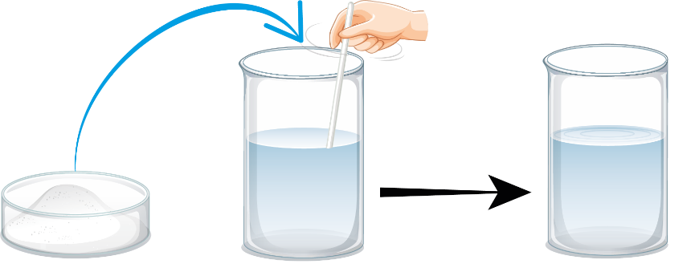
Avant de passer à la distinction entre le soluté, le solvant et la solution , je vais vous définir ces mots.
L’enseignant verbalise l’opération de la dissolution en présentant le matériel utilisé et les étapes suivies.
Je dissous une quantité de sel dans un volume d’eau.
Le sel
L’eau
Le mélange obtenu

Slide 27
On a utilisé dans cette expérience l’eau, le sel et on a obtenu un mélange homogène.
Que représente chacun d’eux ?
L’enseignant répète le mot nouveau.
Le sel représente le soluté:
c’est la substance qui se dissout.

Slide 28
On a utilisé dans cette expérience l’eau, le sel et on a obtenu un mélange homogène.
Que représente chacun d’eux ?
L’enseignant répète le mot nouveau.
L’eau représente le solvant:
C’est le liquide dans lequel on fait dissoudre la substance.

Slide 29
On a utilisé dans cette expérience l’eau, le sel et on a obtenu un mélange homogène.
Que représente chacun d’eux ?
L’enseignant répète le mot nouveau.
Le mélange homogène : la solution
C’est le mélange : soluté + solvant
Remarque: Si le solvant est l’eau, la solution est dite solution aqueuse.

Slide 31

M
Tâche principale

Slide 32
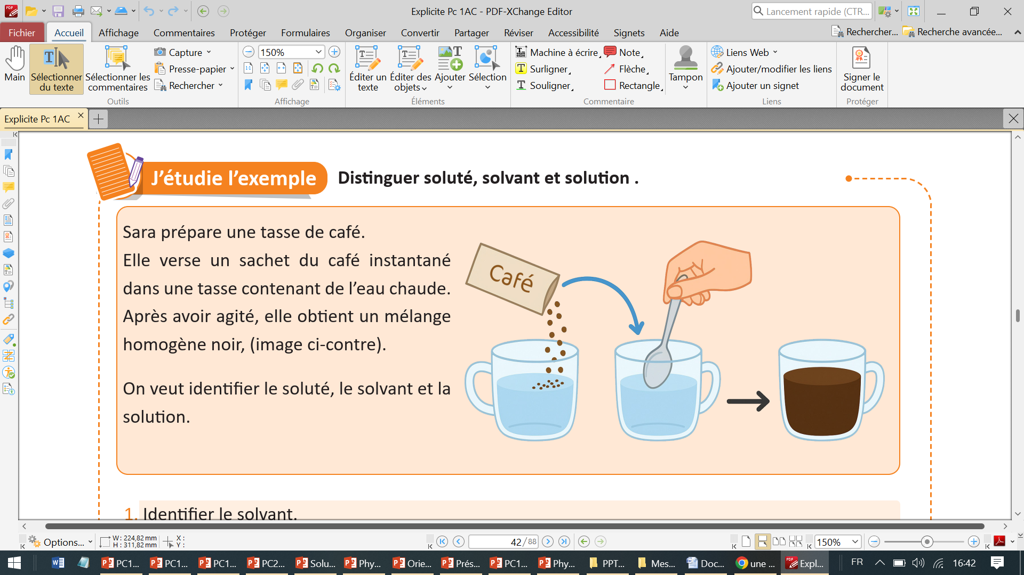
Je vais vous montrer comment identifier le solvant, le soluté et la solution lors d’une dissolution. Faites attention!
L’enseignant veille à ce que les élèves soient attentifs.
Tâche principale
Je vois que le café se dissout dans l’eau et donc obtention d’un mélange homogène .

Slide 33
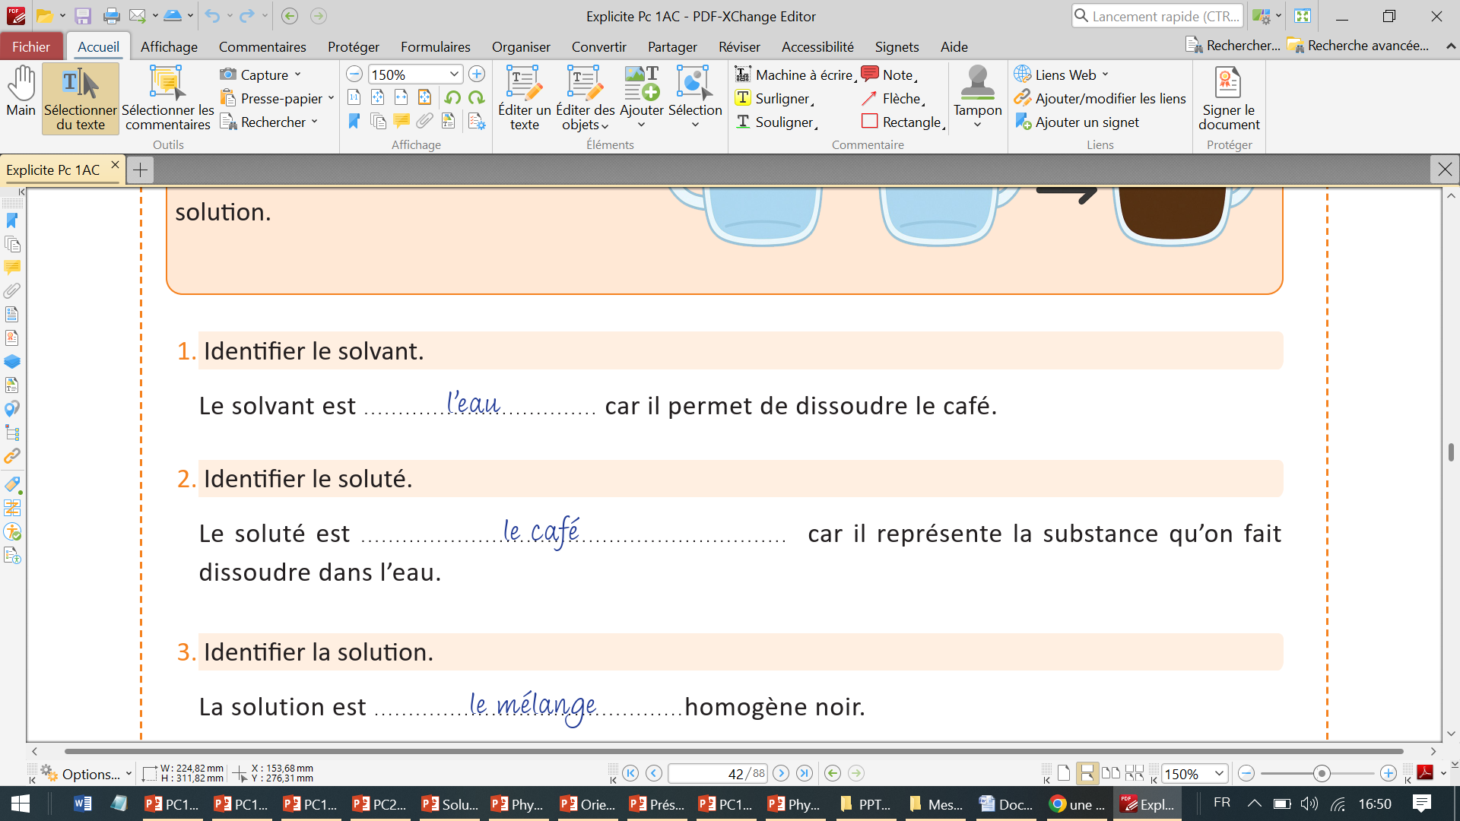
On me demande d’identifier le solvant.
L’enseignant lit la consigne et présente les supports. Il explique ce qui est demandé.
Tâche principale

Slide 34
J’observe le liquide qui fait dissoudre la substance(le café instantané).
L’enseignant lit la consigne et présente les supports. Il explique ce qui est demandé.
Le liquide qui fait dissoudre le café instantané est l’eau chaude.
Le solvant est donc….....................

Slide 35
J’observe le liquide qui fait dissoudre la substance(café instantané)).
L’enseignant lit la consigne et présente les supports. Il explique ce qui est demandé
Le liquide qui fait dissoudre le café est l’eau chaude.
l’eau
Le solvant est donc….....................

Slide 36
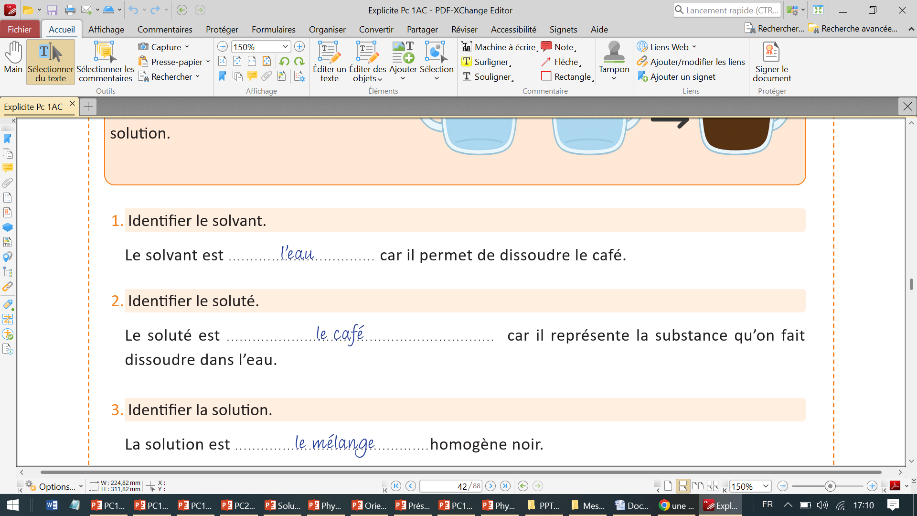
On me demande maintenant d’identifier le soluté. J’observe la substance qui se dissout dans le solvant qui est l’eau.
L’enseignant veille à ce que les élèves soient attentifs.
La substance qui se dissout dans le solvant est le café instantané.
Le soluté est donc …………………

Slide 37
On me demande maintenant d’identifier le soluté. J’observe la substance qui se dissout dans le solvant qui est l’eau.
L’enseignant veille à ce que les élèves soient attentifs
La substance qui se dissout dans le solvant est le café instantané.
le café instantané
Le soluté est donc …………………….………

Slide 38
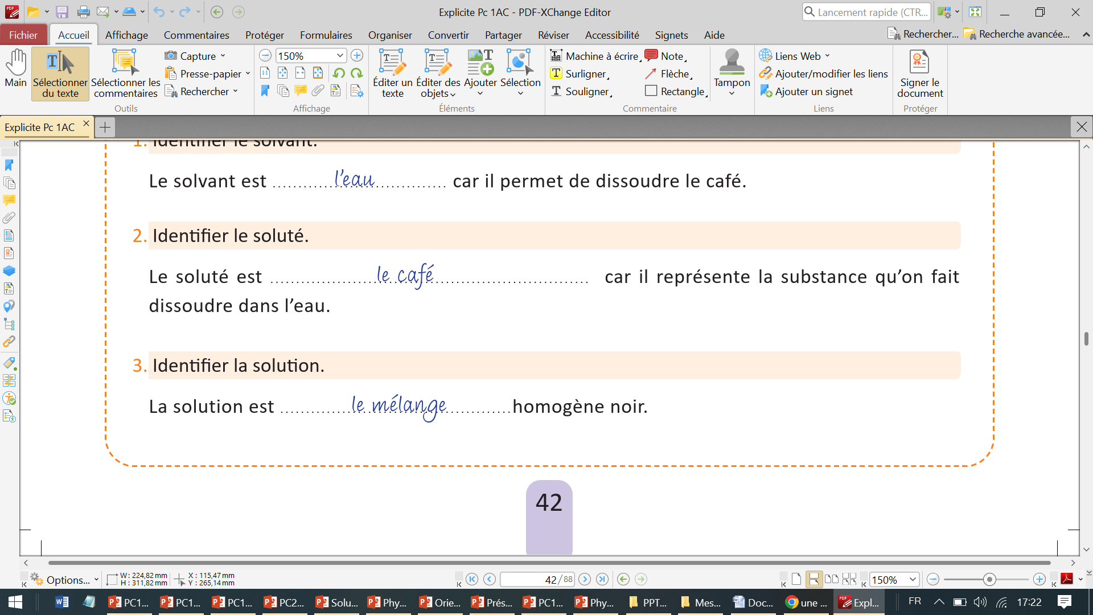
On me demande maintenant d’identifier la solution. J’observe le mélange homogène obtenu après la dissolution.
L’enseignant veille à ce que les élèves soient attentifs.
Le mélange homogène obtenu est le café dans la tasse.
La solution est donc …………………………………………………..

Slide 39
On me demande maintenant d’identifier la solution. J’observe le mélange homogène obtenu après la dissolution.
L’enseignant veille à ce que les élèves soient attentifs
Le mélange homogène obtenu est le mélange homogène noir (café dans la tasse).
le mélange homogène noir
La solution est donc …………………………………………………..

Slide 40
Pour synthétiser. Je complète le schéma suivant:
L’enseignant veille à ce que les élèves soient attentifs.
………………..
……………………
………………………

Slide 41
Pour synthétiser. Je complète le schéma suivant:
L’enseignant veille à ce que les élèves soient attentifs.
Le soluté
………………..
Le solvant
La solution
……………………
………………………

Slide 42
Je fais une synthèse. Pour identifier le solvant, le soluté et la solution, il faut retenir:
L’enseignant veille à ce que les élèves soient attentifs
Le solvant | La substance qui se dissout
Le soluté | Le liquide qui dissout la substance
La solution | Le mélange homogène (soluté + solvant)

Slide 44
Laissez vos livrets fermés. Prenez vos ardoises pour écrire la bonne réponse.
Répondre par vrai ou faux.
3 élèves sont choisis au hasard pour répondre à la question
Une solution aqueuse est obtenue par dissolution d’un soluté dans l’eau.
Vrai
Faux

Slide 45
Effectivement c’est une solution aqueuse car le solvant est l’eau.
Une solution aqueuse est obtenue par dissolution d’un soluté dans l’eau.
Vrai
Faux

Slide 46
Répondre par vrai ou faux
Une solution est toujours un mélange homogène.
Vrai
Faux

Slide 47
Exact, une solution est un mélange homogène.
Une solution est toujours un mélange homogène.
Vrai
Faux

Slide 48
Relier chaque mot à ce qu’il représente.
L'enseignant choisit au hasard quelques élèves pour répondre
On dissout du sucre dans de l’eau, on obtient ainsi un mélange homogène qui est l’eau sucrée.
L’eau.
1
A
La solution
Le sucre
2
Le solvant
B
L’eau sucrée
3
Le soluté
C

Slide 49
Voilà la réponse.
Donner plus d’explication si c’est nécessaire,
On dissout du sucre dans de l’eau, on obtient ainsi un mélange homogène qui est l’eau sucrée.
L’eau.
1
A
La solution
Le sucre
2
Le solvant
B
L’eau sucrée
3
Le soluté
C

Slide 50
Compléter le tableau suivant:
Faire participer le maximum d’élèves,
Pour chacun des mélanges homogènes ci-dessous, indiquer le solvant, le soluté et la solution.
 | Solvant | Soluté | Solution
On dissout du glucose dans l’eau pour obtenir de l’eau sucrée. | ………………………. | …………………….. | ……………………
On dissout le dioxyde de carbone dans l’eau pour obtenir un soda. | ………………………… | ……………………….. | ………………………
On dissout de l’acide éthanoïque dans l’eau pour obtenir le vinaigre. | …………………………. | ………………………….. | ………………………

Slide 51
Voilà les réponses souhaitées.
Donner plus de précision si c’est nécessaire
Pour chacun des mélanges homogènes ci-dessous, indiquer le solvant, le soluté et la solution.
 | Solvant | Soluté | Solution
On dissout du glucose dans l’eau pour obtenir de l’eau sucrée. | ………………………. | …………………….. | ……………………
On dissout le dioxyde de carbone dans l’eau pour obtenir un soda. | ………………………… | ……………………….. | ………………………
On dissout de l’acide éthanoïque dans l’eau pour obtenir le vinaigre. | …………………………. | ………………………….. | ………………………
L’eau
L’eau
sucrée
Le glucose
L’eau
Le dioxyde
de carbone
Le soda
L’acide éthanoïque
Le vinaigre
L’eau

Slide 52
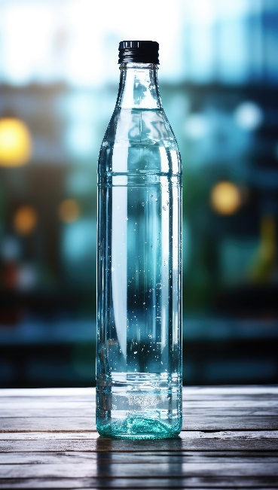
Qui peut lire cette phrase :
Faire participer le maximum d’élèves,
Un élève ouvre une bouteille d'eau gazeuse et observe des bulles de gaz qui montent à la surface.

Slide 53

Cocher la bonne réponse.
Faire participer le maximum d’ élèves
Le solvant est:
A
Le gaz
B
L’eau
C
L’eau gazeuse

Slide 54
Le solvant est l’eau , il dissout le gaz.
Demander parfois la justification du choix.
Le solvant est:
A
Le gaz
B
L’eau
C
L’eau gazeuse

Slide 55
Cocher la bonne réponse
Faire participer le maximum d’ élèves,
Le soluté est:
A
Le gaz
B
L’eau
C
L’eau gazeuse

Slide 56
Le soluté est le gaz: il se dissout dans l’eau.
Demander parfois la justification du choix
Le soluté est:
A
Le gaz
B
L’eau
C
L’eau gazeuse

Slide 57
Cocher la bonne réponse.
Faire participer le maximum d’élèves,
La solution est:
A
Le gaz
B
L’eau
C
L’eau gazeuse

Slide 58
La solution est le mélange homogène : c’est l’eau gazeuse.
Demander parfois la justification du choix.
La solution est:
A
Le gaz
B
L’eau
C
L’eau gazeuse

Slide 59
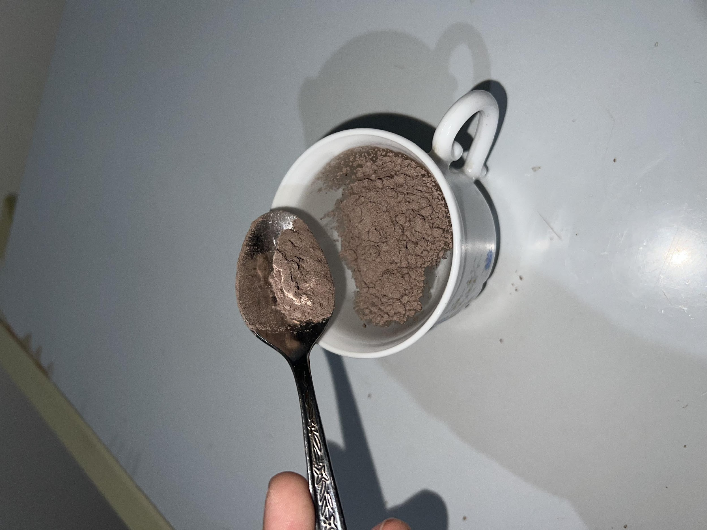
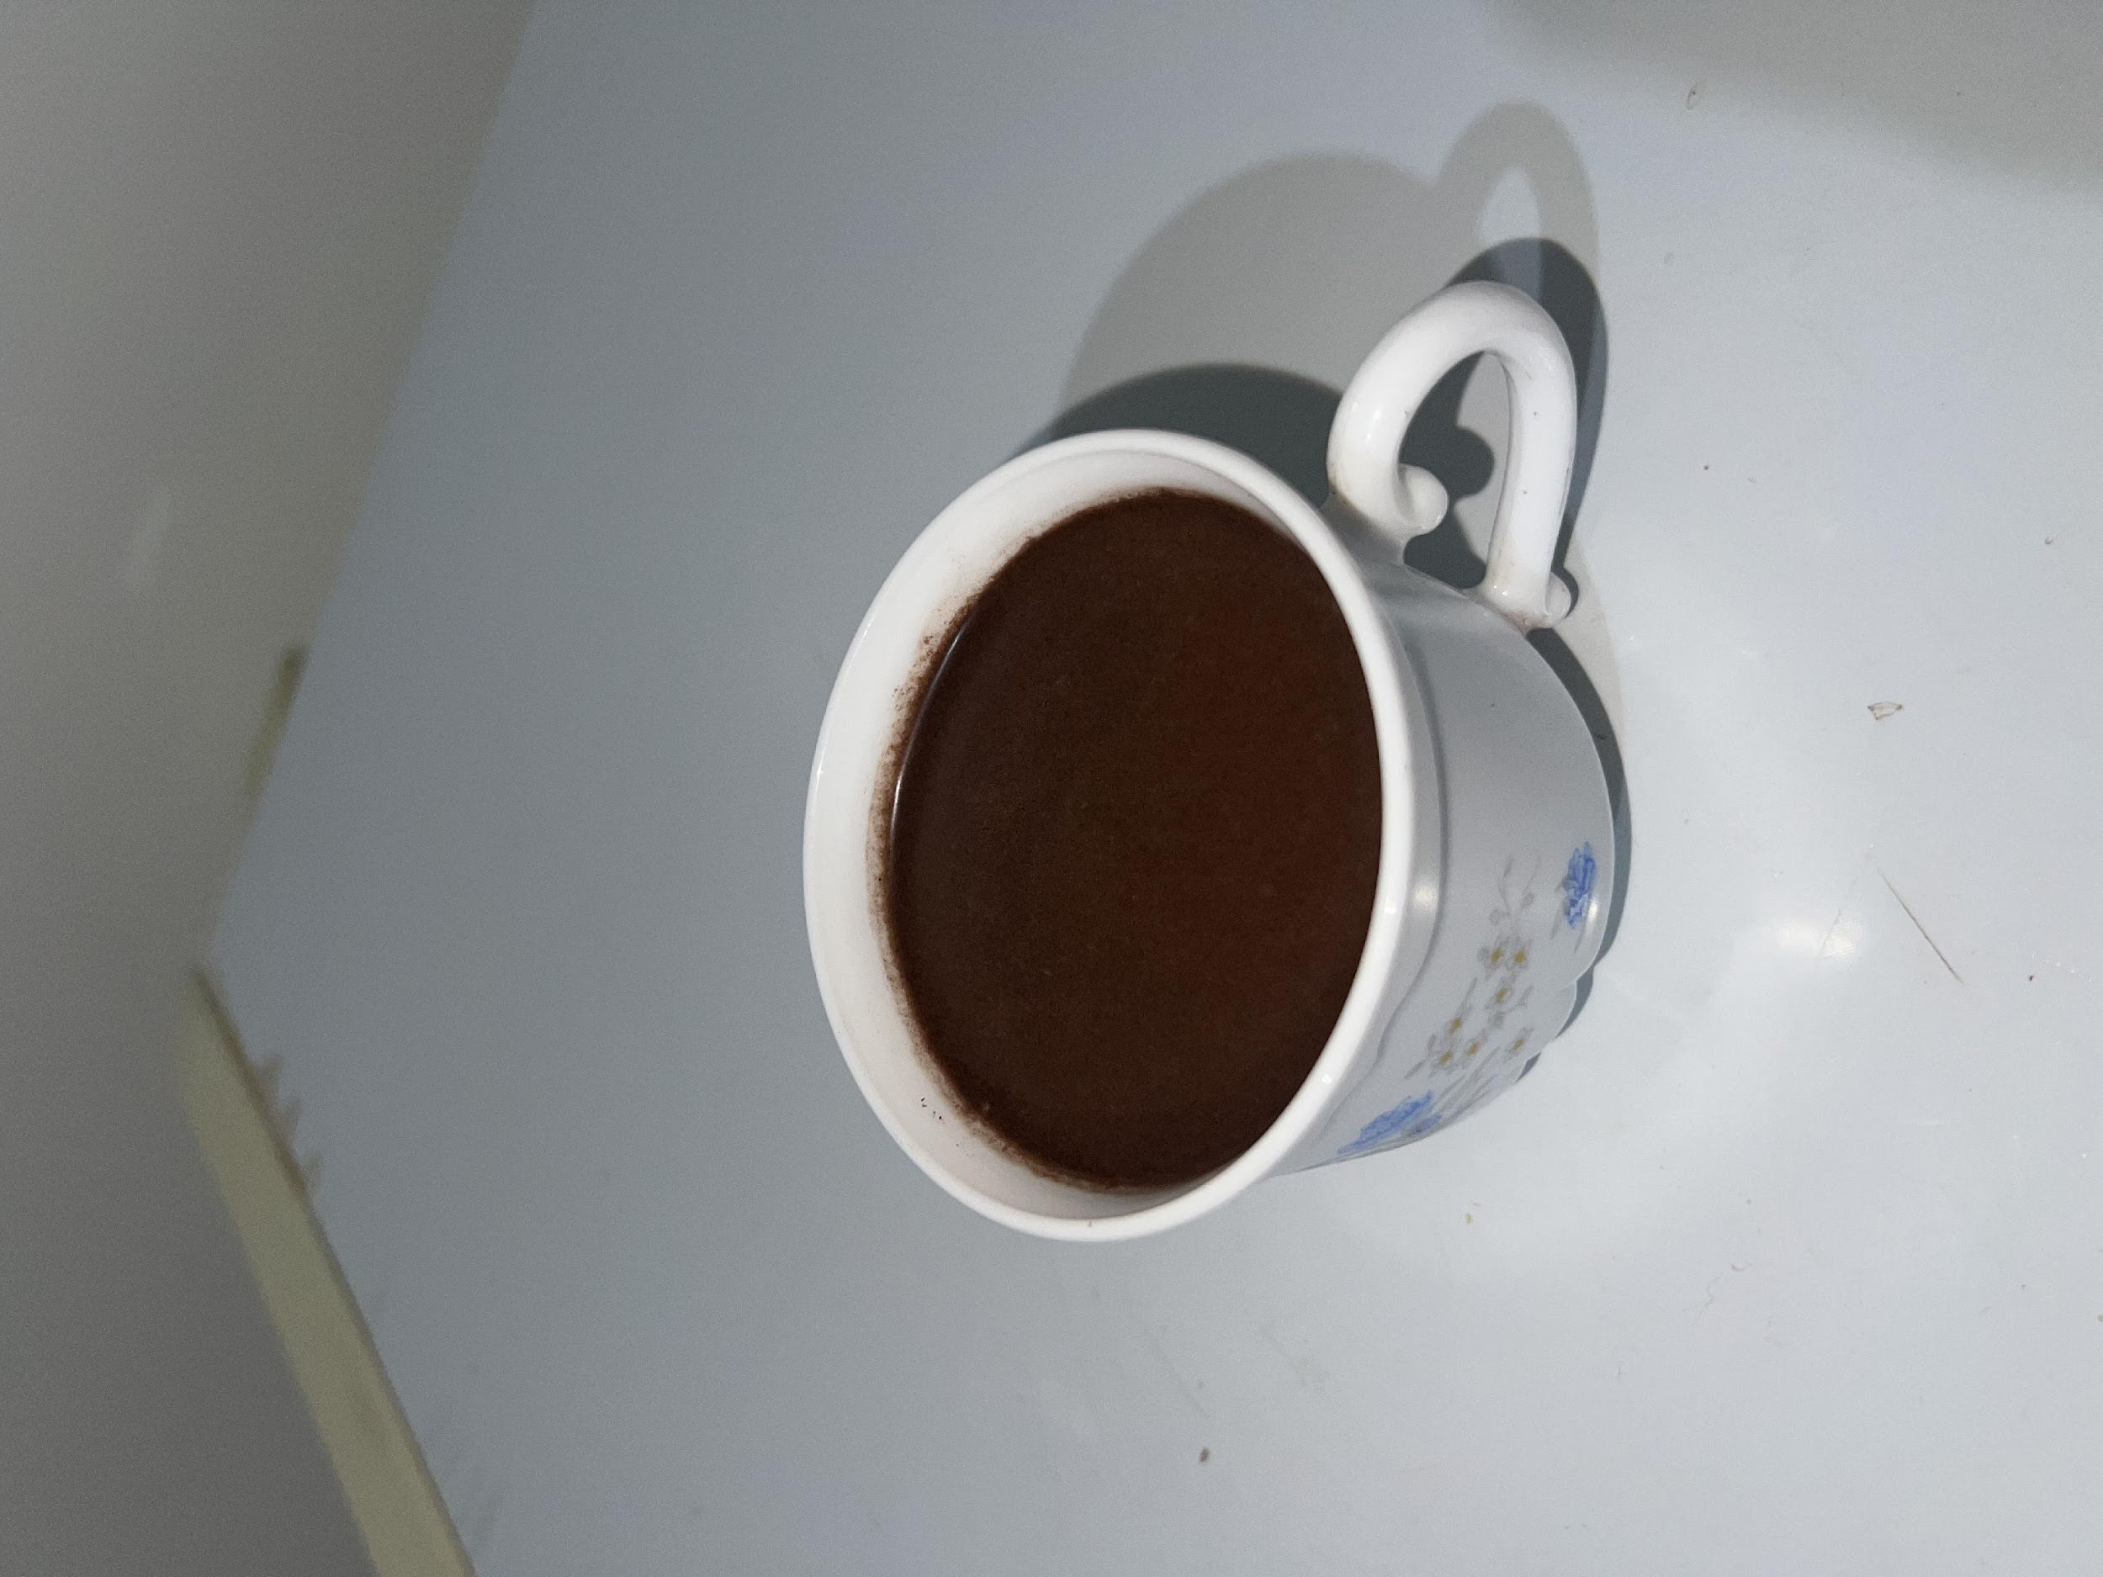
Maintenant on va résoudre ensemble la tâche suivante.
L’enseignant·e présente la tâche et demande aux élèves d’expliciter leur réponse .
Imane prépare un verre de boisson au chocolat en dissolvant une cuillère de poudre de chocolat dans l’eau chaude.
Elle obtient

Slide 60
Il faut voir le liquide qui fait dissoudre la substance: effectivement dans ce cas c’est l’eau.
L’enseignant·e structure la réponse après les réponses orales des élèves.
Le liquide qui fait dissoudre la poudre de chocolat est l’eau chaude.
l’eau
Le solvant est donc….....................

Slide 61
Passons maintenant à la 2e question.
L’enseignant·e lit la question . Il demande aux élèves d’expliciter leur réponse .
Imane prépare un verre de boisson au chocolat en dissolvant une cuillère de poudre de chocolat dans l’eau chaude.
Elle obtient

Slide 62
Il faut voir la substance qui se dissout dans le liquide: effectivement dans ce cas c’est la poudre de chocolat.
L’enseignant·e structure la réponse après les réponses orales des élèves.
La substance qui se dissout dans le solvant est la poudre de chocolat.
La poudre de chocolat
Le soluté est donc…......................................

Slide 63
Passons maintenant à la dernière question.
L’enseignant·e lit la question . Il demande aux élèves d’expliciter leur réponse
Imane prépare un verre de boisson au chocolat en dissolvant une cuillère de poudre de chocolat dans l’eau chaude.
Elle obtient

Slide 64
Il faut voir le mélange homogène obtenu: effectivement dans ce cas la solution est la boisson au chocolat.
L’enseignant·e structure la réponse après les réponses orales des élèves.
Le mélange homogène obtenu est la boisson au chocolat dans le verre.
la boisson au chocolat dans le verre
La solution est donc…......................................

Slide 65
12min

Slide 66
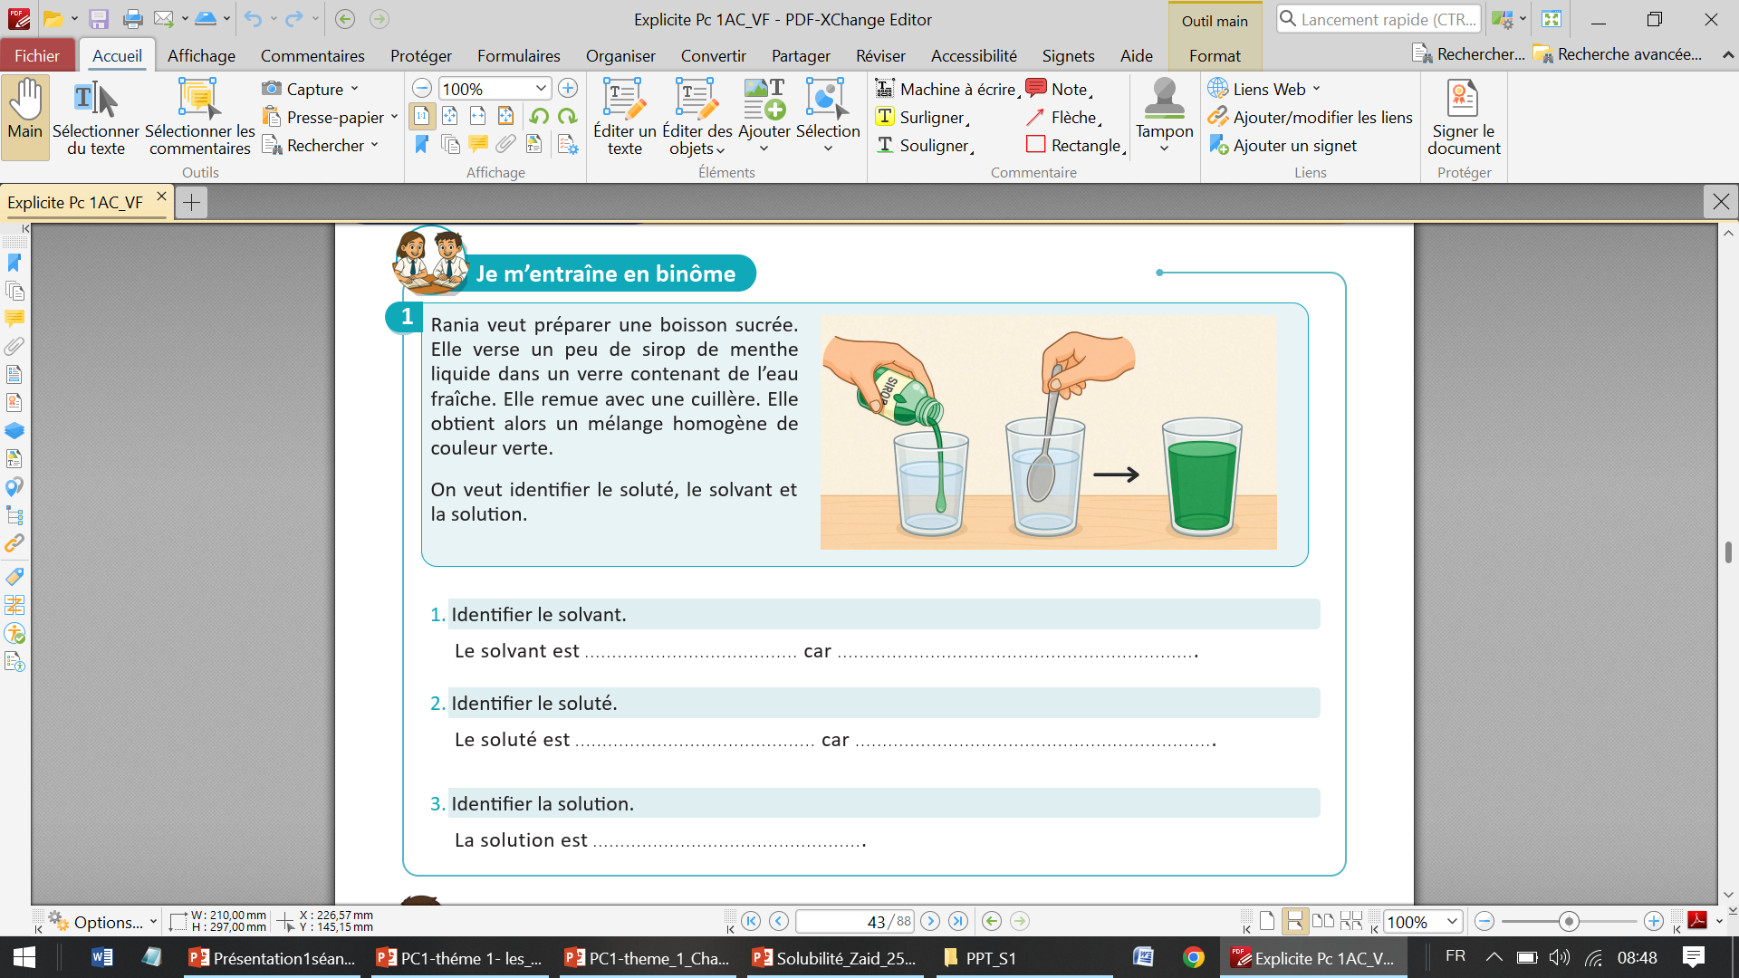
Maintenant on va passer aux tâches à réaliser sur le livret. On commence par la tâche p.43« Je m’entraine en binôme » . Travaillez individuellement, puis discutez de vos réponses en binômes.
L’enseignant·e accorde suffisamment de temps au travail individuel avant la discussion en binôme. Il circule pour contrôler et donner des indications en cas de blocage.

Slide 67
Pour identifier le solvant il faut observer le liquide qui fait dissoudre ici le sirop de menthe liquide.
L’enseignant·e désigne des représentants de quelques binômes pour répondre et verbaliser le raisonnement avant d’afficher la réponse correcte.

Slide 68
Pour identifier le solvant il faut constater le liquide qui fait dissoudre ici le sirop de menthe liquide.
L’enseignant·e désigne des représentants de quelques binômes pour répondre et verbaliser le raisonnement avant d’afficher la réponse correcte.
l’eau fraîche
c’est le liquide dans lequel on fait dissoudre le sirop.

Slide 69
Le soluté étant la substance qui se dissout dans le solvant qui est l’eau dans notre situation.
L’enseignant·e désigne des représentants de quelques binômes pour répondre et verbaliser le raisonnement avant d’afficher la réponse correcte.

Slide 70
Le soluté étant la substance qui se dissout dans le solvant qui est l’eau dans notre situation.
L’enseignant·e désigne des représentants de quelques binômes pour répondre et verbaliser le raisonnement avant d’afficher la réponse correcte.
le sirop de menthe
c’est la substance dissoute dans l’eau .

Slide 71
La solution étant le mélange homogène obtenu.
L’enseignant·e désigne des représentants de quelques binômes pour répondre et verbaliser le raisonnement avant d’afficher la réponse correcte.

Slide 72
La solution étant le mélange homogène obtenu.
L’enseignant·e désigne des représentants de quelques binômes pour répondre et verbaliser le raisonnement avant d’afficher la réponse correcte.
le mélange homogène de couleur verte : c’est la boisson.

Slide 73
10 min

Slide 74
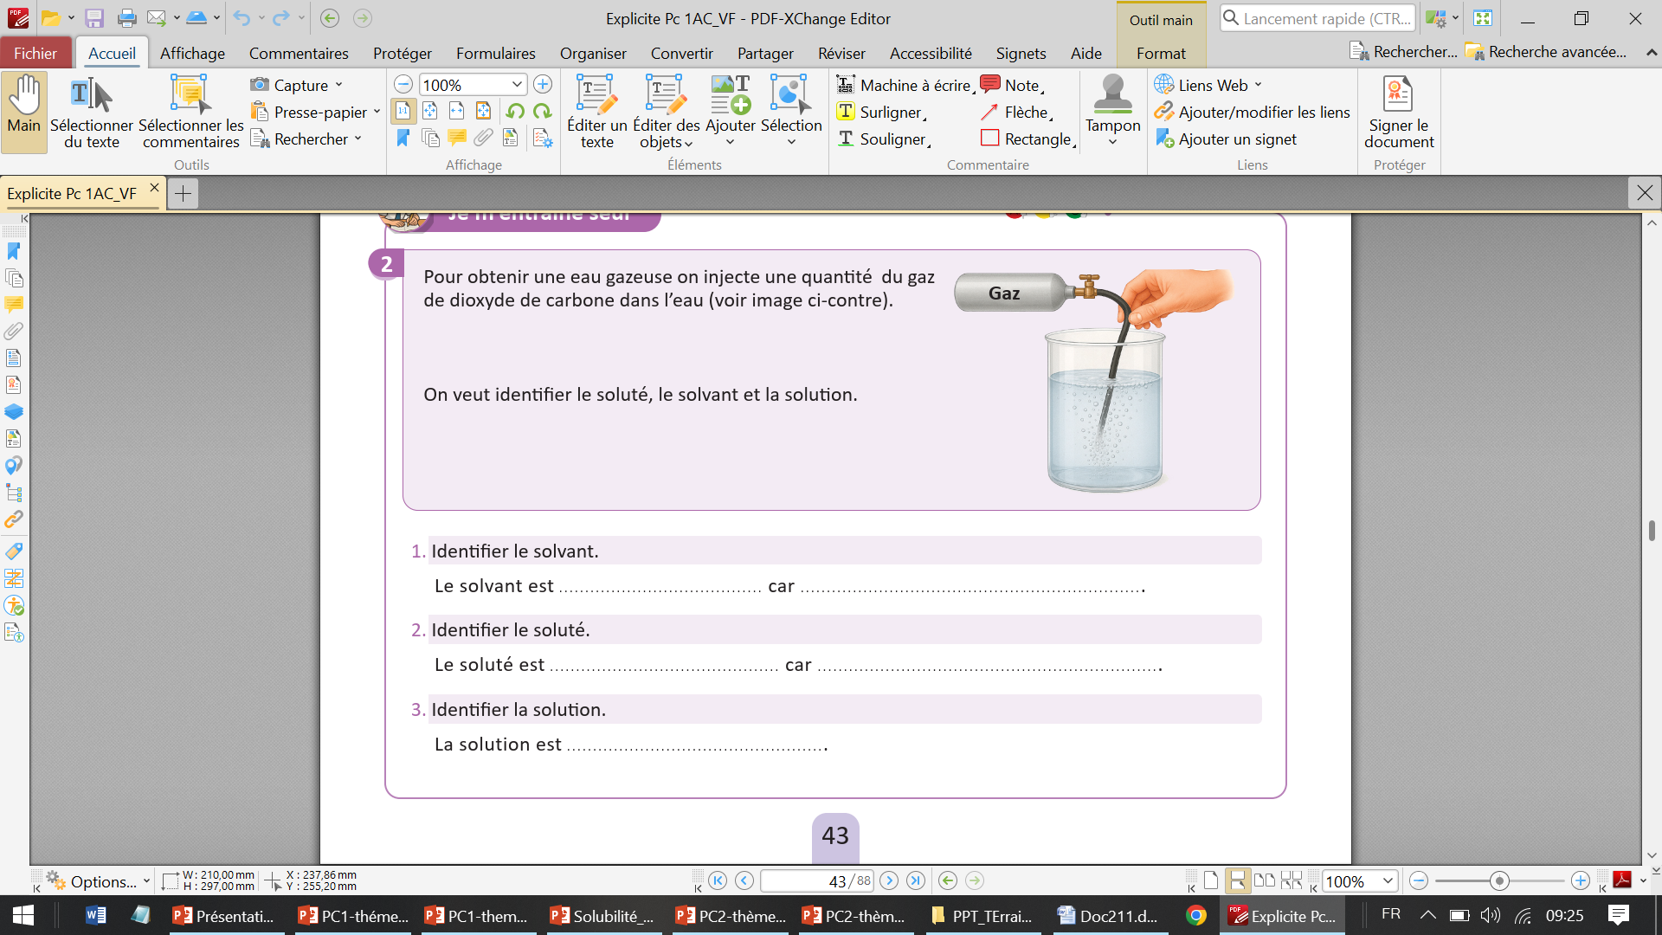
Maintenant c’est le moment de travailler tout seul. Voir le livret p 43 «je m’entraîne seul » .
L’enseignant·e circule dans la classe pour repérer les élèves en difficulté et orienter ceux qui maîtrisent la tâche vers les défis proposés à la page 50.

Slide 75

Le temps est terminé. Corrigeons ensemble l’exercice.
L’enseignant·e fait participer les élèves à la correction en leur demandant de présenter leurs réponses et de les justifier.
Temps Écoulé

Slide 76
Prenez la correction sur vos livrets
l’eau
c’est le liquide dans lequel on fait dissoudre le gaz.
le gaz dioxyde de carbone
c’est la substance dissoute dans l’eau .
l’eau gazeuse.

Slide 77
3min

Slide 78

Qui peut me dire ce que nous avons appris aujourd’hui?

Slide 79
Avant de finir cette séance, c’était quoi notre tâche ?
L’enseignant.e peut revenir sur les activités du modelage, de la pratique en binôme et de la pratique autonome pour rappeler la tâche principale.
Distinguer un soluté, un solvant et une solution

Slide 80
Voilà ce qu’il faut bien retenir.
La dissolution consiste à dissoudre un soluté (solide, liquide ou gaz) dans un solvant pour obtenir une solution.
Si le solvant est l’eau, la solution est dite solution aqueuse.
L’enseignant fait participer les élèves pour rappeler de la façon d’identifier un solvant, un soluté et une solution lors d’une dissolution..

Slide 81
Voici le lexique important de cette leçon. Retenez-le!
Faire participer les élèves à la lecture de la carte
4
MA CARTE LEXICALE
Je retiens
mots
Termes thématiques
Ma tâche
Dissolution
Solution
Soluté
Solvant
Distinguer un soluté, un solvant et une solution.
Verbes de consigne
Identifier
Distinguer
Structures pour répondre
Le solvant est………………….….car, c’est le liquide dans lequel on fait dissoudre …..……………
Le soluté est ………………………car, c’est la substance ……………….dans ……………......
La solution est le mélange homogène obtenu.

Slide 82
Voici l’exercice à faire à la maison pour la séance prochaine.
L’enseignant incite les élèves à faire l’exercice à la maison, puis clôt la séance..
- Exercices 1 de la page 49 du livret;
- Exercice 5 page 62 .

Slide 83

Fin de la séance

